Slide 1

«Наши земляки – участники событий на Северном Кавказе (1994-2009 годы)
Автор: Алымов Антон
Павлович
Руководитель: Треушкова Галина
Викторовна
2026

Slide 2

История "независимой Чечни"
С началом «перестройки» в различных республиках Советского Союза, в том числе и в Чечено-Ингушетии, активизировались различные националистические движения. Одной из подобных организаций стал созданный в 1990 году Общенациональный конгресс чеченского народа, который поставил цель выйти из состава СССР и стать независимым государством. Конгресс возглавил бывший генерал советских Военно-воздушных сил Джохар Дудаев.

Slide 3
История "независимой Чечни"
Дудаев ввел на территории страны военное положение и отказывался вести переговоры с Кремлем до тех пор, пока независимость Ичкерии не будет официально им признана. Также силами республики были захвачены военные базы российских войск на ее территории.
В начале сентября 1991 года вооруженные национальные гвардейцы Дудаева силой захватили здание Совмина, радио и телецентра, а затем, 6 сентября, ворвались в помещение, где шло заседание Верховного Совета, и, как и положено революционерам, взяли его штурмом. Таким образом, в Чечне был совершен государственный переворот.

Slide 4
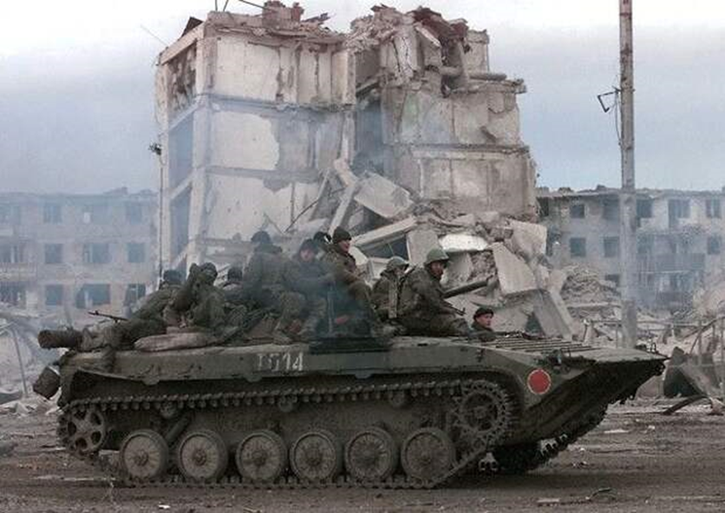
Первая чеченская война
11 декабря 1994 года - 31 августа 1996 года
Российские войска вошли на территорию Чечни с целью подавления сепаратистского движения. Войскам была поставлена задача восстановить контроль над республикой и разоружить вооружённые формирования, поддерживающие независимость Чечни. Одним из первых крупных боёв стал штурм Грозного, который обернулся серьёзными потерями для обеих сторон. Ведя упорные бои, федеральные войска взяли Грозный к 6 февраля 1995 года.

Slide 5
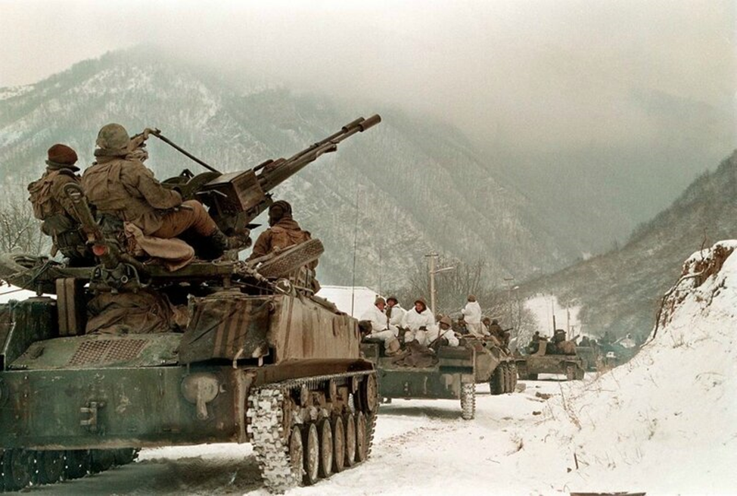
Первая чеченская война
6 августа 1996 года федеральные войска после тяжёлых оборонительных боёв, понеся большие потери, оставили Грозный. Незаконные вооружённые формирования вступили также в Аргун, Гудермес и Шали. 31 августа 1996 года в Хасавюрте были подписаны соглашения о прекращении боевых действий, положившие конец первой чеченской войне. После заключения соглашения войска в предельно сжатые сроки с 21 сентября по 31 декабря 1996 года были выведены с территории Чечни.

Slide 6
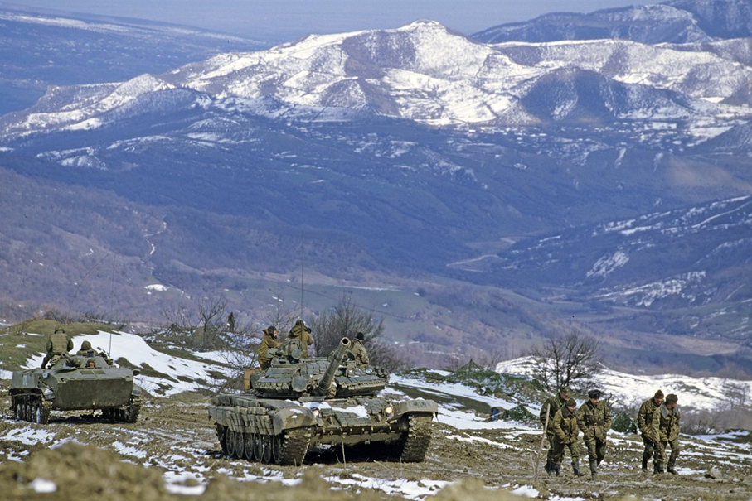
Вторая чеченская война
26 августа 1999 года- 16 апреля 2009 года
Боевые действия и контртеррористические мероприятия на территории Чечни и приграничных регионов Северного Кавказа начались 7 августа 1999 года с вторжения боевиков в Дагестан. Контртеррористическая операция (КТО) на территории Чечни была объявлена вскоре после этого, в сентябре 1999 года.
Активная фаза боевых действий продолжалась по конец февраля 2000 года и завершилась взятием федеральными силами под контроль Шатойского района Чечни. Вторая чеченская война официально завершилась с отменой в полночь 16 апреля 2009 года режима КТО.

Slide 7
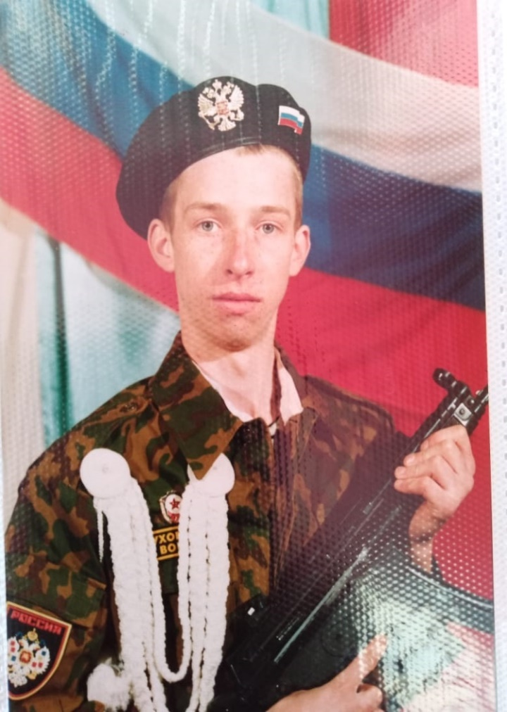
Дорофеев Сергей Викторович
Родился 24.07.1979 г. в селе Моховое Покровского района Орловской области.
Окончил 9 классов Моховской средней школы, профессиональный лицей № 7 г. Орёл и получил специальность, электромонтёр промышленного оборудования.
В декабре 1998 г. был призван в ряды Российской армии. С 05.12.1998 года по 24.05. 1999 г. проходил службу в военной части 53609 Гвардейского учебного мотострелкового полка Владимирской области, Ковровского района, п. Пакино. С 31.05.1999 г. в военной части 62892 Нижегородской области, Володарского района, п. Мулино. Получил военно-учётную специальность старшего механика-водителя боевых машин пехоты.

Slide 8
Дорофеев Сергей Викторович
С 28 сентября 1999 года по 02 мая 2000 года находился в зоне боевых действий по ликвидации бандформирований на территории Чеченской республики. От Верховного Главнокомандующего Вооружёнными Силами Российской Федерации в феврале 2000 года объявлена благодарность за самоотверженность и отвагу, проявленные при защите Отечества. Демобилизовался 07 мая 2000 года.
Награждён Медалью Суворова за личное мужество и отвагу, проявленные при защите Отечества и государственных интересов Российской Федерации в боевых действиях.
В настоящее время работает на Орловском сталепрокатном заводе в должности электромонтёр промышленного оборудования.

Slide 9
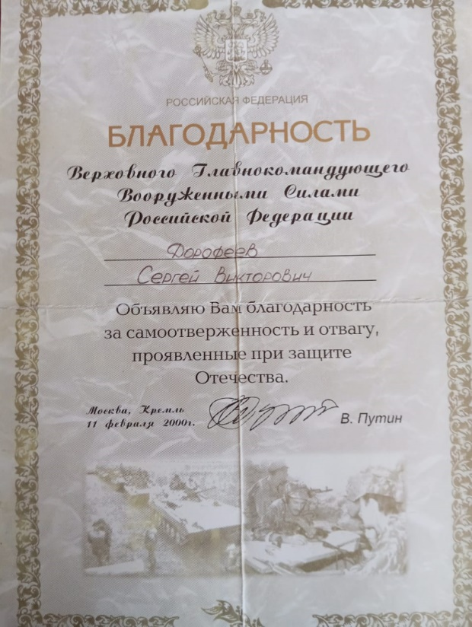
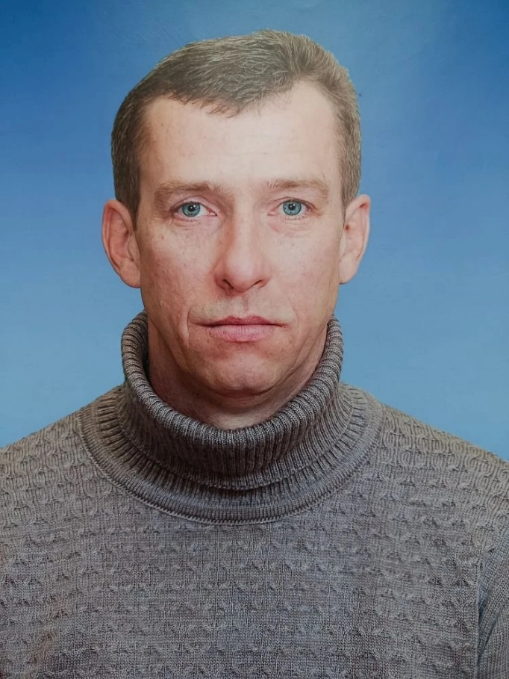
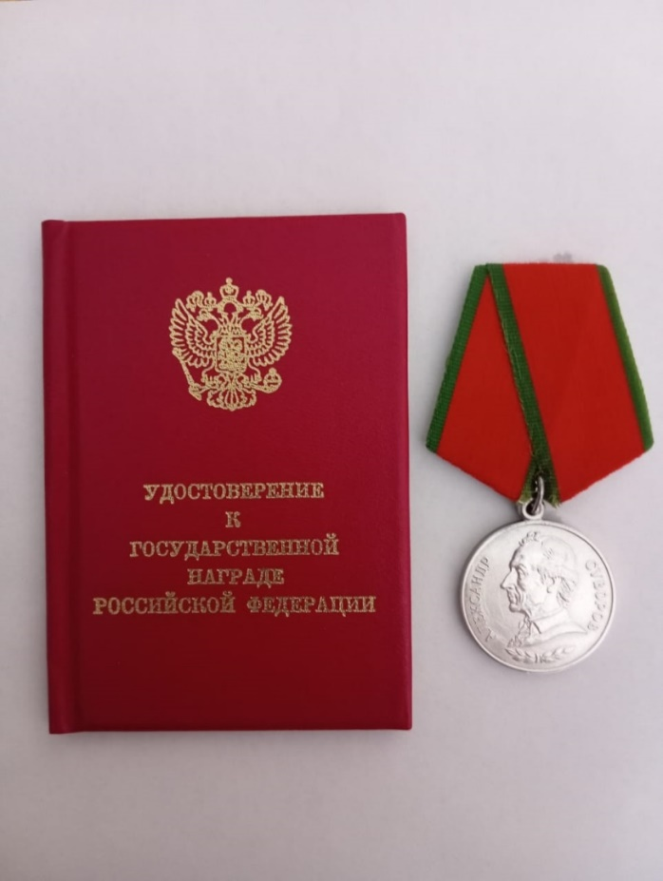
Дорофеев Сергей Викторович

Slide 10
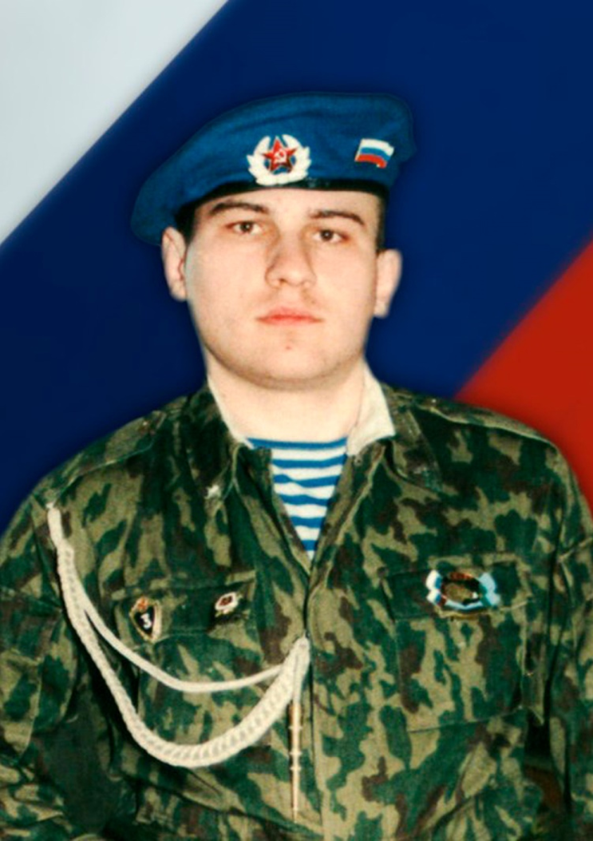
Чумак Юрий Алексеевич
(25.07.1977 г.-22.08. 1999 г.)
Родился 25 июля 1977 года в селе Кологреево Покровского района Орловской области. Окончил среднюю школу в поселке Октябрьский Белгородского района Белгородской области в 1994 году и Белгородский педагогический колледж в 1997 году. Работал школьным преподавателем физкультуры.

Slide 11
Чумак Юрий Алексеевич
В ноябре 1997 года призван на срочную службу в Российскую Армию. Окончил 242-й учебный центр воздушно-десантных войск в Омске, получил специальность механика-водителя боевой машины десанта. Служил в 247-м десантном полку 7-й гвардейской воздушно-десантной дивизии (Новороссийск). В связи с обострением обстановки на границе с Чечней несколько батальонов десантников, в том числе и в котором служил Юрий Чумак, в апреле 1999 года были переброшены в Дагестан.

Slide 12
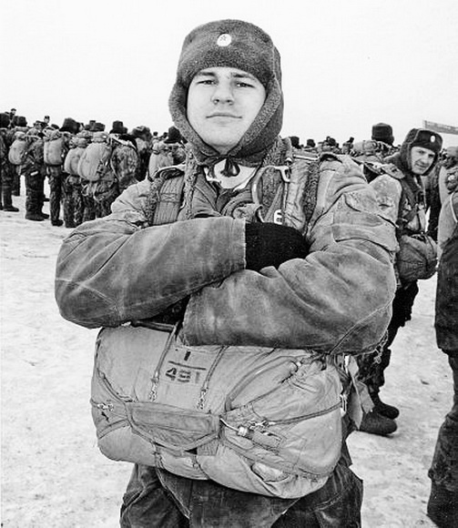
Чумак Юрий Алексеевич
В августе 1999 года принимал участие в боевых действиях против банд чеченских и международных террористов, вторгшихся в Ботлихский район Дагестана. Совершил несколько разведвыходов в расположение боевиков. В бою 22 августа 1999 года в составе группы капитана Игоря Хоменко, переодетые в гражданскую одежду, вели разведку позиций боевиков в районе высоты "Ослиное ухо". В жестоком бою погиб капитан. Юрий Чумак пытался вынести его тело, но был окружен боевиками. Вёл бой в одиночку, уничтожив несколько бандитов. Погиб в этом бою.

Slide 13
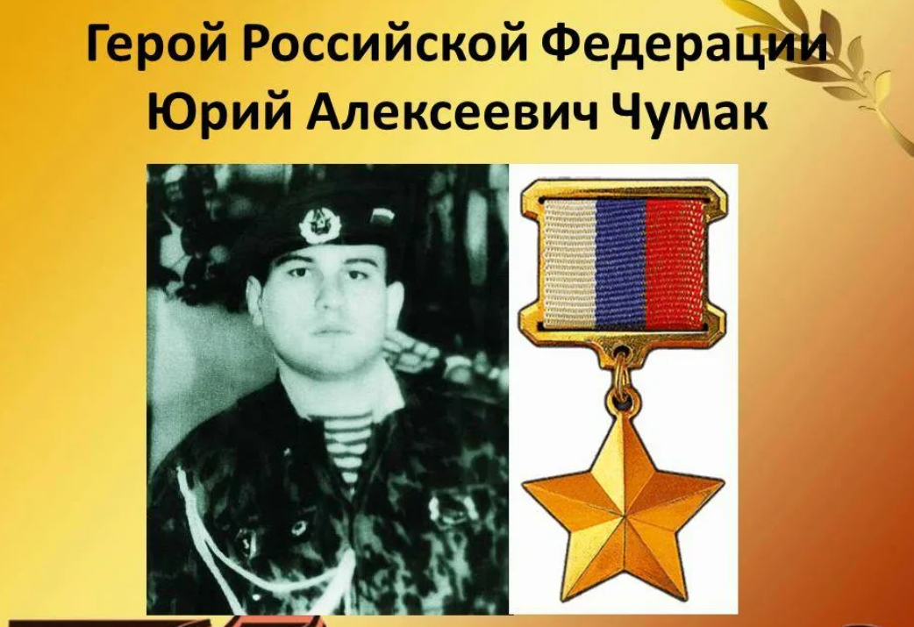
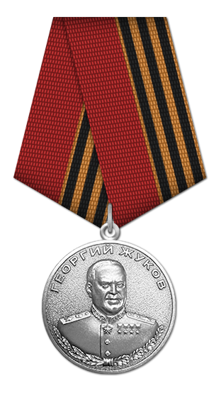
За мужество и героизм, проявленные в ходе контртеррористической операции в Северо-Кавказском регионе, Указом Президента Российской Федерации № 1453 от 27 октября 1999 года гвардии сержанту Чумаку Юрию Алексеевичу присвоено звание Героя Российской Федерации (посмертно).
Награжден медалью Жукова.

Slide 14
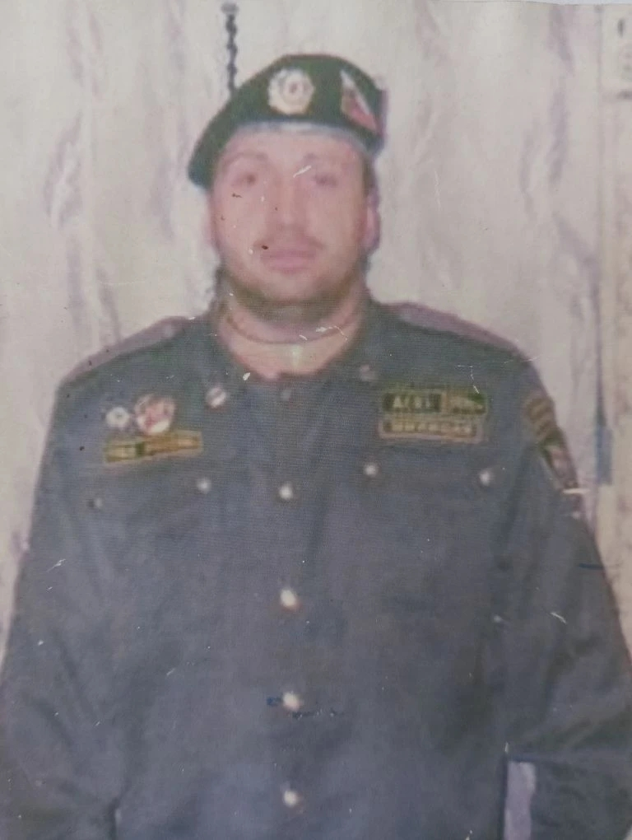
Шалобаев Александр Викторович
Родился 31 марта 1978 года в г. Коммунарск Ворошиловградской области (Алчевск Луганская область). Окончил 9 классов Алексеевской основной школы. С 1993 года по 1995 год обучался в Столбецкой средней школе и получил среднее образование. 2 июня 1996 года был призван в ряды Российской армии.

Slide 15
Шалобаев Александр Викторович
Проходил военную службу с 5 июня 1996 года по 5 февраля 1998 года в войсковой части 6556 — 599-й оперативный полк ВВ МВД России, расположенный в городе Пенза по военно-учётной специальности стрелок в звании рядовой. С 26 сентября 1996 года старший стрелок-гранатомётчик в звании ефрейтор с 24 октября 1996 года.
С 5 октября 1996 года по 6 февраля 1997 года принимал участие в боевых действиях на территории Чеченской республики в составе войсковой части 6556.

Slide 16
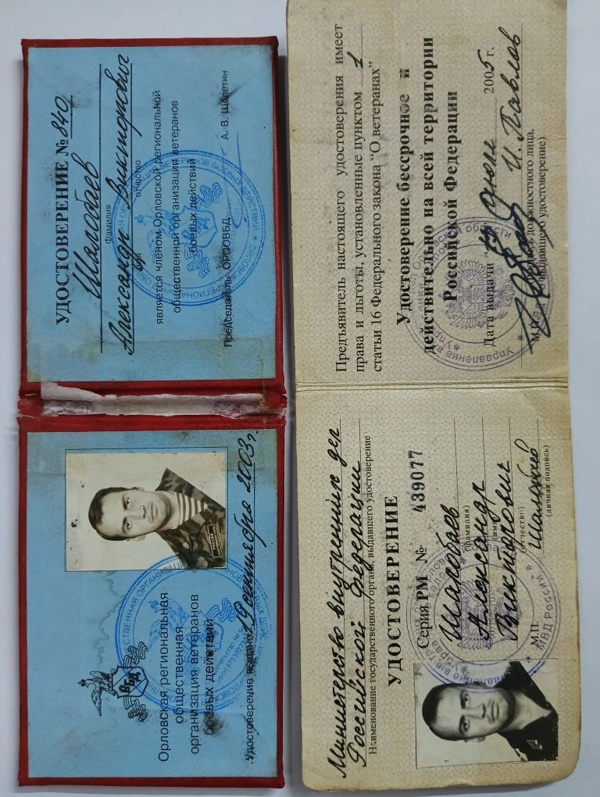
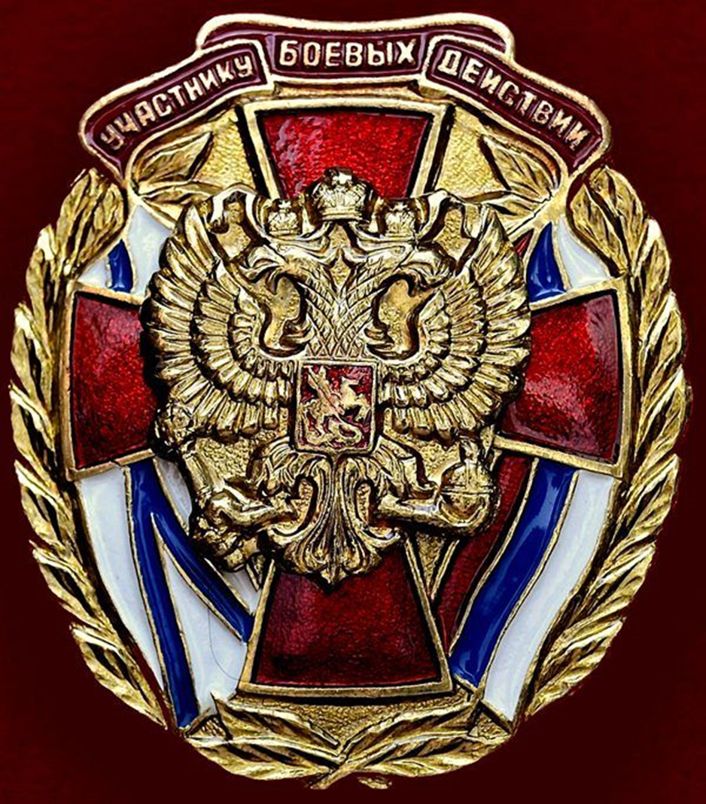
Шалобаев Александр Викторович
С 19 сентября 2003 года являлся членом Орловской региональной общественной организации ветеранов боевых действий.
На основании статьи 16 Федерального закона «О ветеранах» в июле 2005 года Министерством внутренних дел Российской Федерации выдано удостоверение.
Награждён нагрудным знаком МВД России «Участник боевых действий».
Не стало солдата 15.10.2015 года

Slide 17

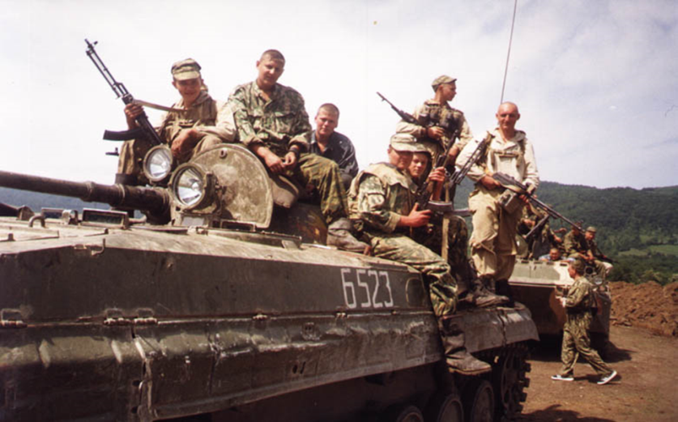
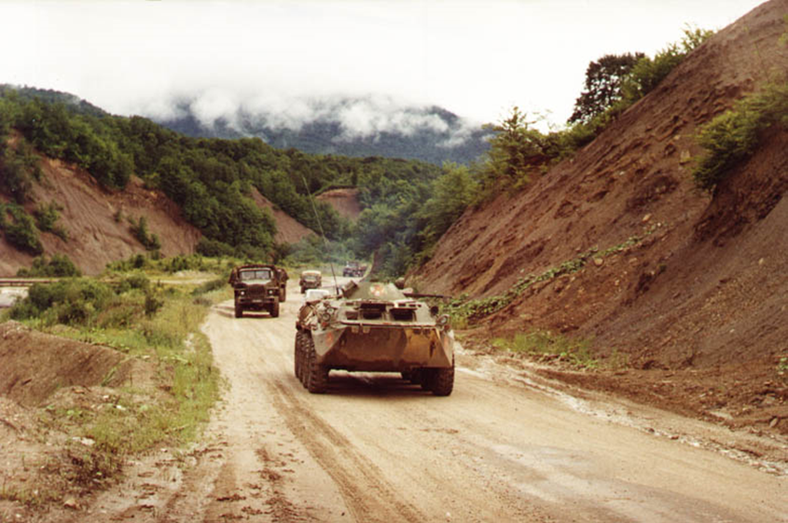
Чеченская война
Подвиг солдат Чеченской войны - это подвиг веры, долга, присяги. Пройдут годы, многое забудется, но эти «горячие точки» останутся в народе трагической меткой.
Так давайте же не забывать друг о друге, помнить о том, что рядом с нами живет тот, кого гордо называют защитником Отечества!

